Slide 1

祈りの力:
他者のための執り成し
2020年7月25日 第4課

Slide 2

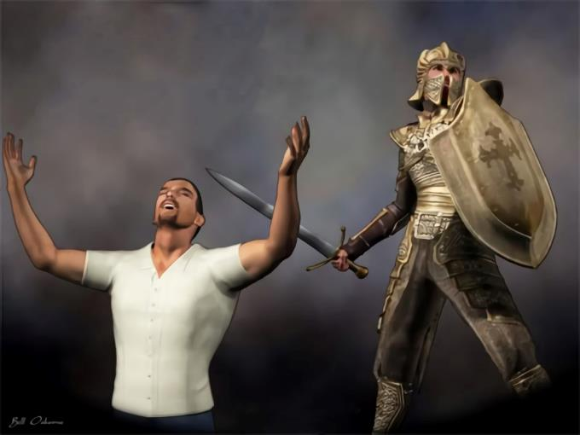
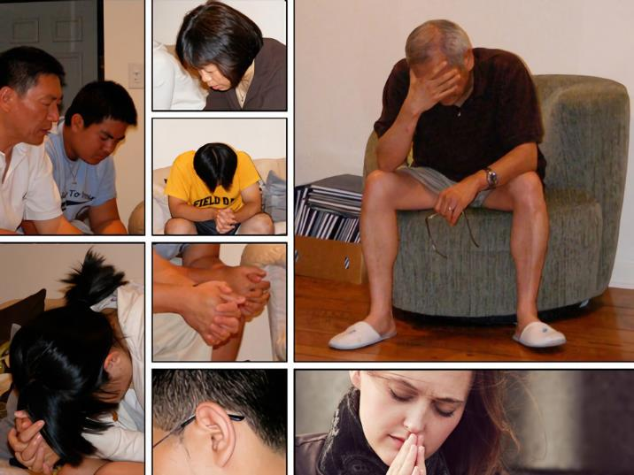






神のみ言葉は、私たちに「絶えず祈りなさい」と励ましています（テサロニケⅠ5:17）。パウロはクリスチャンの鎧（よろい）についての話の中で私たちは「常に祈る」べきであるとエフェソ人たちに彼のために祈るように求めました（エフェソ6:18-19）。祈りは、信者であろうとなかろうと、他の人のために執り成しをするために用いられるとき、特別な力を発揮します。
執り成しの祈り:
  宇宙規模の戦い
  イエスー力強い仲保者
  パウロの執り成しの祈り
働いている目に見えない力
祈りの焦点

Slide 3

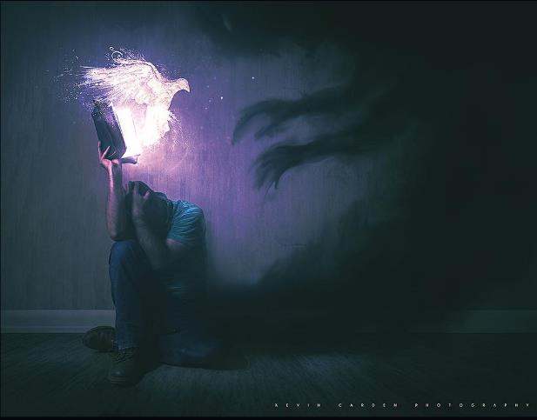
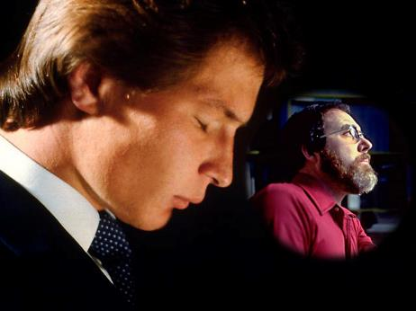
宇宙規模の戦い
わたしたちの戦いは、血肉に対するものではなく、もろもろの支配と、権威と、やみの世の主権者、また天上にいる悪の霊に対する戦いである。エペソ 6:12
私たちは宇宙的規模の大闘争の中で生きています。善と悪、キリストとサタンの戦いです。一人一人がどちらかの側で兵役に就いていて、ほとんどの人がサタンの側でうろたえています。キリストの側には「強制的な兵役」はありません。キリストは誰もキリストに従うことを強制しません。私たちがキリストに心を開かなければ、キリストは無理やり介入してこられません。
執り成しの祈りは、私たちが祈る相手の人生に神が介入してくださるように、私たちが「働きかけさせる」方法です。神は私たちが祈る相手を選んだことを尊重し、その祈る相手のためにさらに力強く働いてくださいます。

Slide 4

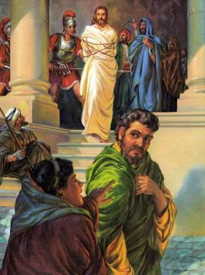
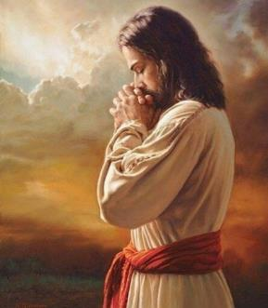
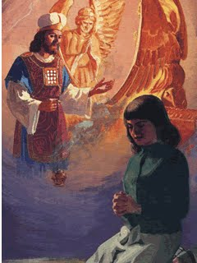
イエスー力強い仲保者
シモン、シモン、見よ、サタンはあなたがたを麦のようにふるいにかけることを願って許された。 しかし、わたしはあなたの信仰がなくならないように、あなたのために祈った。それで、あなたが立ち直ったときには、兄弟たちを力づけてやりなさい」。 ルカ 22:31-32
キリストは地上におられた間、祈りの人でした。戦いが激しくなればなるほど、一晩徹して祈りを捧げられました。
キリストは悪の群れに打ち勝つために、自分の力に頼よらずに、いつも祈りを通して全能者、父なる神の力に頼っておられました。
ペテロのためにしたように、特定の人のために祈るという実例を残されました。キリストは、その夜、ペテロが助けを必要としていることに気づいていなかったことを知っておられました。ですから、キリストはペテロのために執り成してくださいました。 神は、特定の人々をご自分の御座に連れてきて、ご自分の手に委ねるように励ましてくださいます。私たちは結果を見るまで粘り強く祈らなければなりません。 キリストは今、私たち一人一人のためにも執り成して祈っていてくださっていることを覚えておいてください。

Slide 5

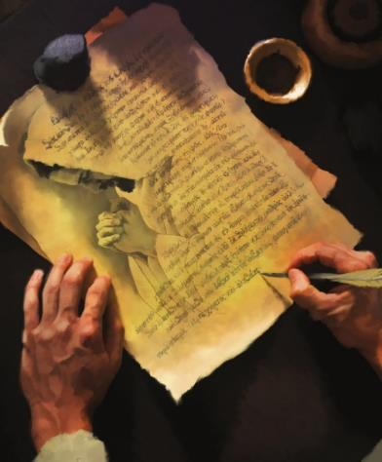
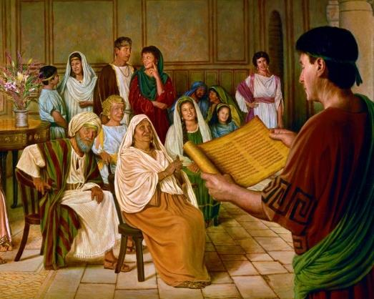
パウロの執り成しの祈り
わたしの祈のたびごとにあなたがたを覚えて、絶えずあなたがたのために感謝している。 エペソ 1:16
パウロは他の信者のために祈っていました。彼は何を求めていたのでしょうか？ エペソ 1:17-23.
神が彼らに知恵を与えて下さるように (17節)
彼らが神をよりよく知るために (17節)
主の召命の希望を知るために (18節)
来たるべき栄光の相続を知るために (18節)
神の力を知ることができるように (19-23節)
パウロは、ピリピ1:3-11の祈りにあるように、兄弟姉妹の霊的成長を感謝していました。また、兄弟姉妹が信仰の歩みを前進し続けられるように祈っていました。 私たちもパウロのように、兄弟姉妹のために祈り、彼らがクリスチャンとしての信仰の旅路を力強く励ますことが出来るように執り成しの祈りをしましょう。

Slide 6

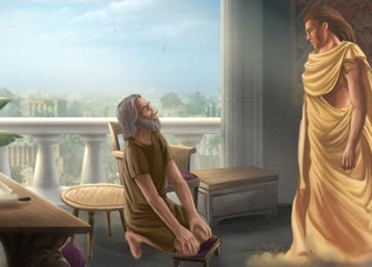
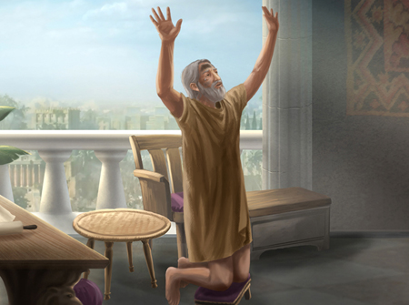
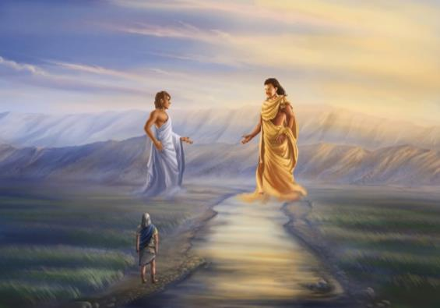
働いている目に見えない力
すると彼はわたしに言った、「ダニエルよ、恐れるに及ばない。あなたが悟ろうと心をこめ、あなたの神の前に身を悩ましたその初めの日から、あなたの言葉は、すでに聞かれたので、わたしは、あなたの言葉のゆえにきたのです。
ダニエル書 10:12
ダニエルは、70年間、エルサレムに戻れないでバビロン捕囚の状況を続けていること心配していました。ダニエルは動揺して、21日間彼らのために祈りました。何日経ってもダニエルの祈りが答えられていないように見えました。状況は全く変わっていませんでした。
神は最も適切な時に、動揺していた預言者に幻を送られました。神はダニエルに、彼の祈りが最初から聴かれていたことを保証されました。
神はダニエルの祈りに答える前に、すでに他の戦いで働いておられたのです。私たちは神の答えを待たなければならないかもしれませんが、神はすべての執り成しの祈りに耳を傾けてくださいます。

Slide 7

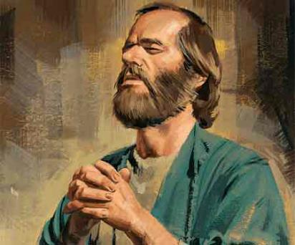
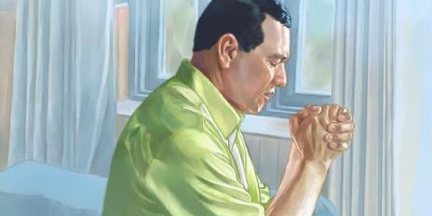
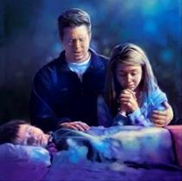
祈りの焦点
また、わたしは、あなたがたのために
祈ることをやめて主に罪を犯すことは、けっしてしないであろう。わたしはまた良い、正しい道を、あなたがたに教えるであろう。 サムエル記上
12:23
私たちの執り成しの祈りは、熱心で、誠実で、具体的なものでなければなりません。 パウロは、特定の人々（協力者など）と特定の教会（エペソやピリピなど）のために祈りました。また、彼は教会に、彼の解放のため、あるいは彼の説教が強化されるように祈るように求めました（ピリピ1:19; コロ4:3）。 私たちは、まだ救い主に出会っていない人たちのために祈るべきです（ヨハネ17:20）、信者が強くなるように祈るべきです（エペ3:14-16）、神様が赦しを広げてくださるように祈るべきです（1ヨハネ5:16）、困難な時を過ごす人たちが守られるために祈るべきです（使徒12:12）...
私たちが他の人のために祈るとき、私たちは神の祝福の経路となることができるのです。

Slide 8

「執り成しとは何か？それは、有限の人間を無限の神の玉座に結びつける金の鎖です。キリストが救うために死なれた罪人が神の御座を懇願し、彼の願いは、ご自身の血で彼を贖われたイエスによって取り上げられます。私たちの偉大な大祭司は、その義を誠実な嘆願者の側に置き、キリストの祈りは人間の嘆願者の祈りと調和します。」
E.G.ホワイト著 (That I May Know Him, March 13)英文

Slide 9

魂のためにキリストに近づき、キリストの傷の側で、祈り始めなさい。柔和で落ち着いた精神があなた方の生活を彩り、熱心で砕かれた謙虚な嘆願が神のもとに昇り、自分の魂だけでなく、他の人の魂をも救うことに成功する知恵を求め祈りましょう。
E.G.ホワイト著. (Testimonies for the Church, book 1, cp. 86, p. 513)
英文

